Slide 1
제조 생산데이터 기반 전력사용량 예측 및 최대피크 위험조건 분석
제6회 K-인공지능 제조데이터 분석 경진대회 · 과제 ⑤ 자원 최적화

Slide 2
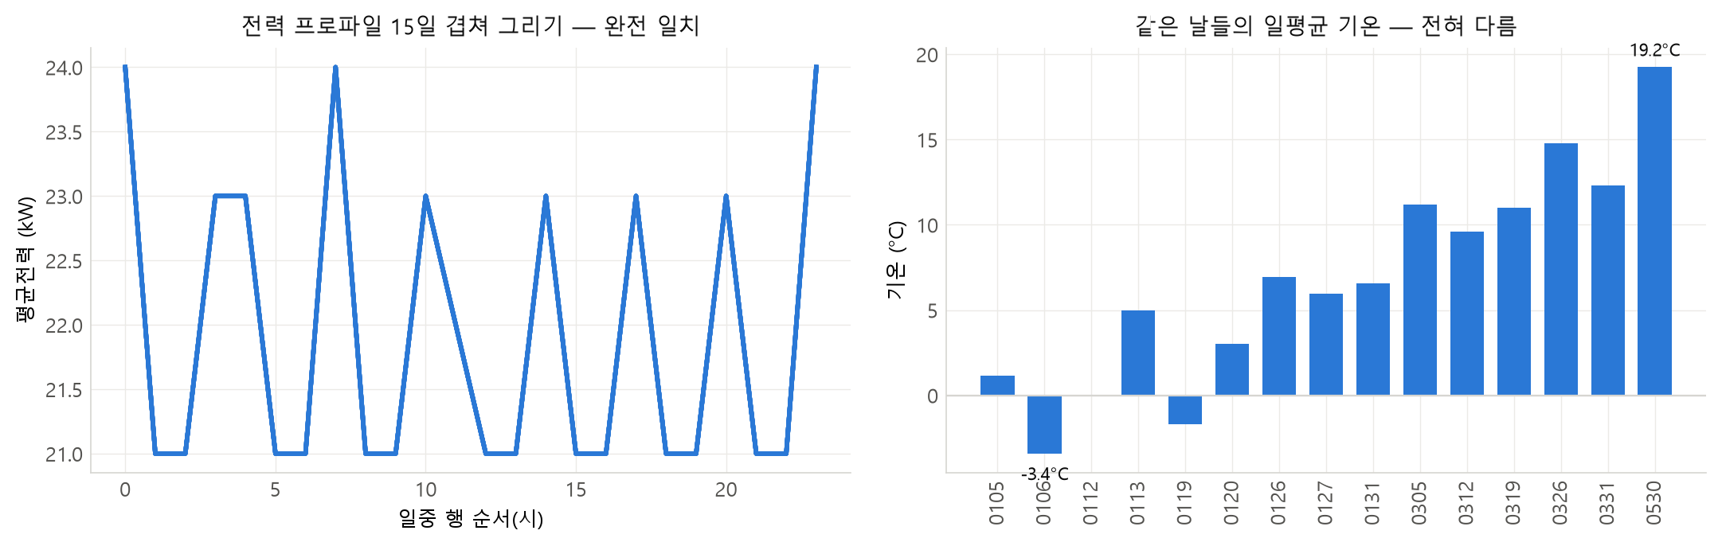
데이터의 44.7%가 합성 복제일
· 고유 프로파일 142/257일
· 복제 115일 (행 단위 중복 0건)
· 전력은 동일, 기온은 -3.4~19.2°C
· 오염 fold 폐기 → 성능 과대추정 차단

Slide 3
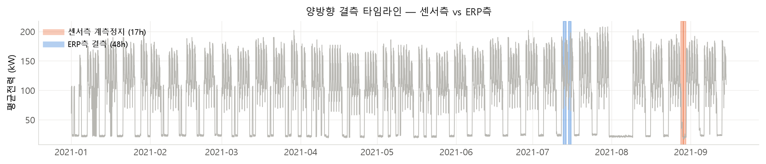
양방향 결측을 대칭 진단
· 센서측 17시간 (평균전력 0)
· ERP측 48시간 (생산량 0, 전력 정상)
· 야간 피크 7건이 전부 ERP 결측일
· 서로 다른 처리 규칙 적용

Slide 4
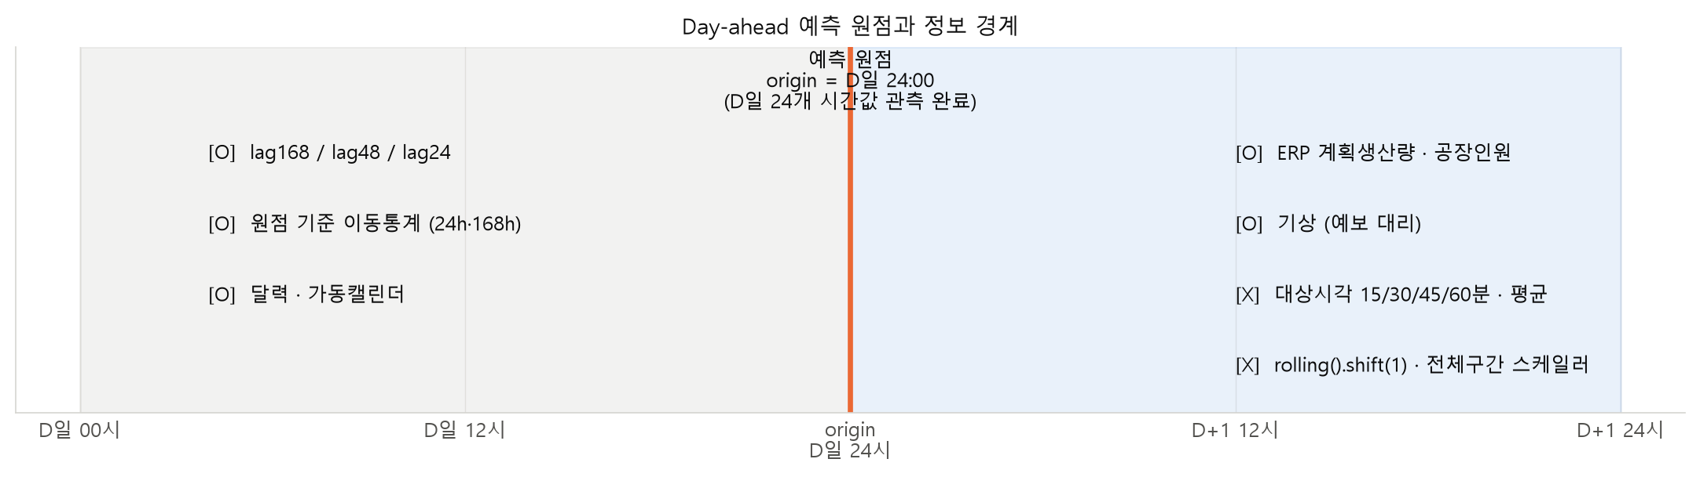
Day-ahead 누수 차단
· origin = D일 24:00
· 안전 lag 24/48/168 만
· 이동통계는 원점 1회 계산 후 브로드캐스트
· 미래맹검 동등성 검사로 기계적 증명

Slide 5
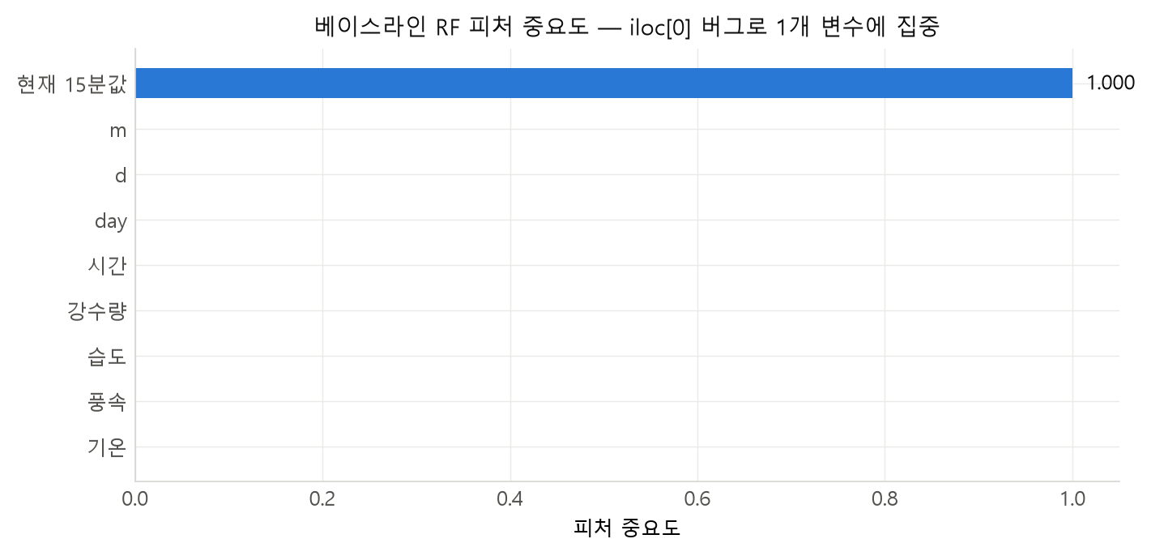
가이드북 베이스라인 결함 증명
· 셀 73 `iloc[0]` → 실질 피처 1개
· 학습 MSE > 테스트 MSE (과적합 0)
· 무음 미반영 3곳 (Weekend/Vacation 전부 0)
· 결함 13건을 표로 정리

Slide 6
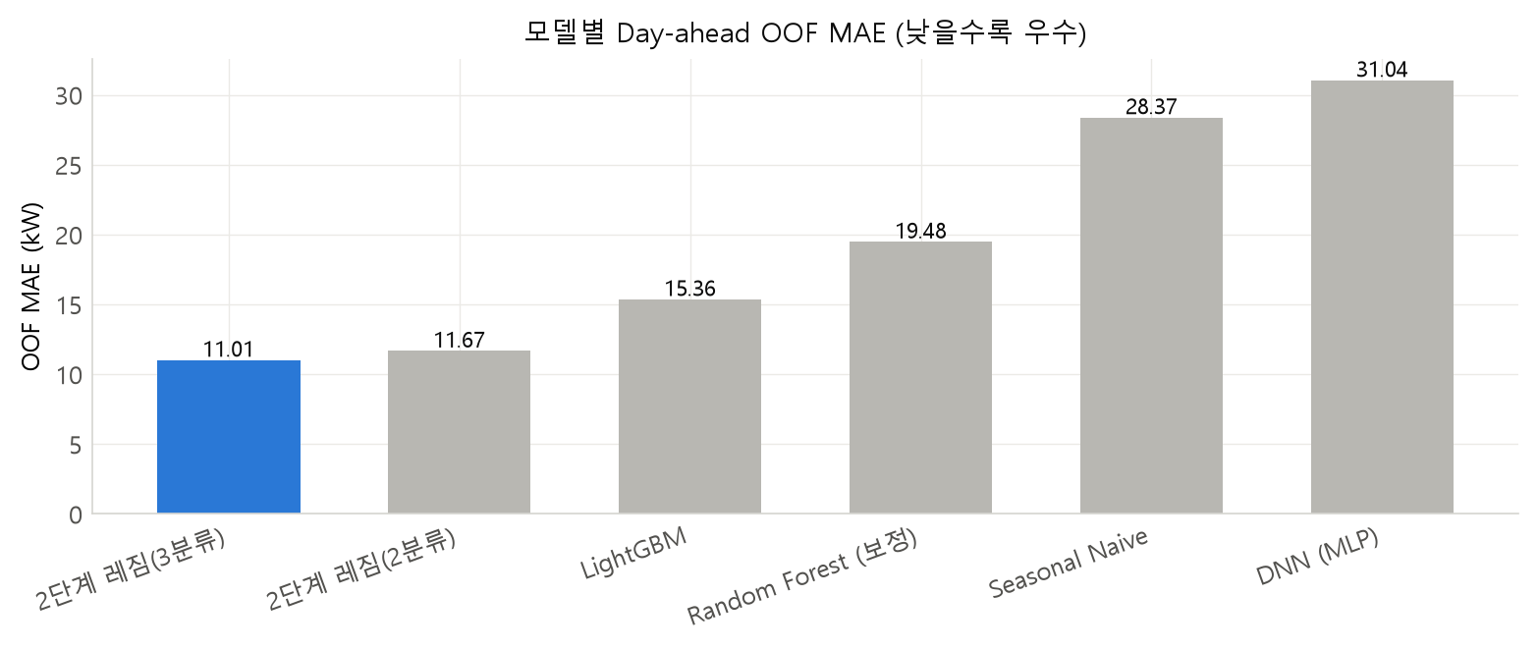
최종모델: 2단계 레짐(3분류)
· 테스트 MAE 5.22 (+13.6%)
· Recall 0.929 / F1 0.525
· 추론 7.43초 (336시간 배치)
· D2 순위상관 0.943

Slide 7
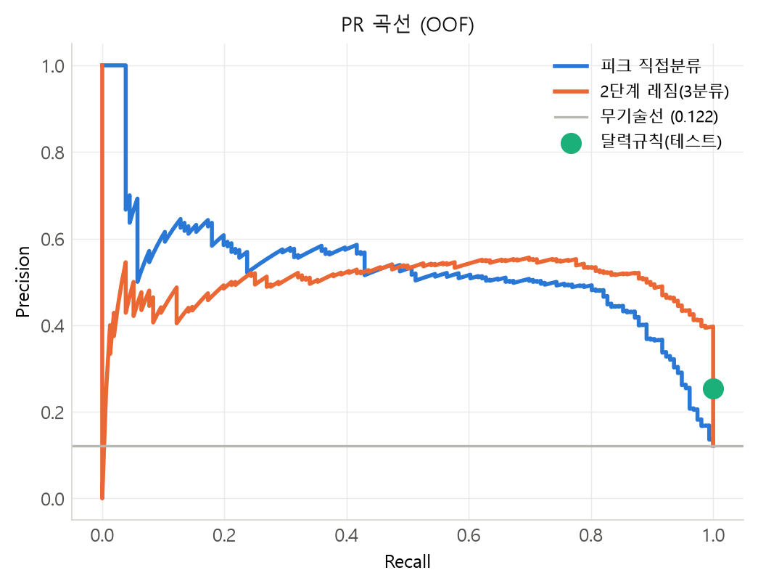
달력규칙 기준선이 Recall 1.000
· 평일 ∧ 08~18시 → Recall 1.000, FP 82
· Recall 로는 어떤 모델도 이길 수 없다
· 주지표를 F1/PR-AUC 로 재정의
· 기여 = 동일 Recall 에서 FP 감소

Slide 8
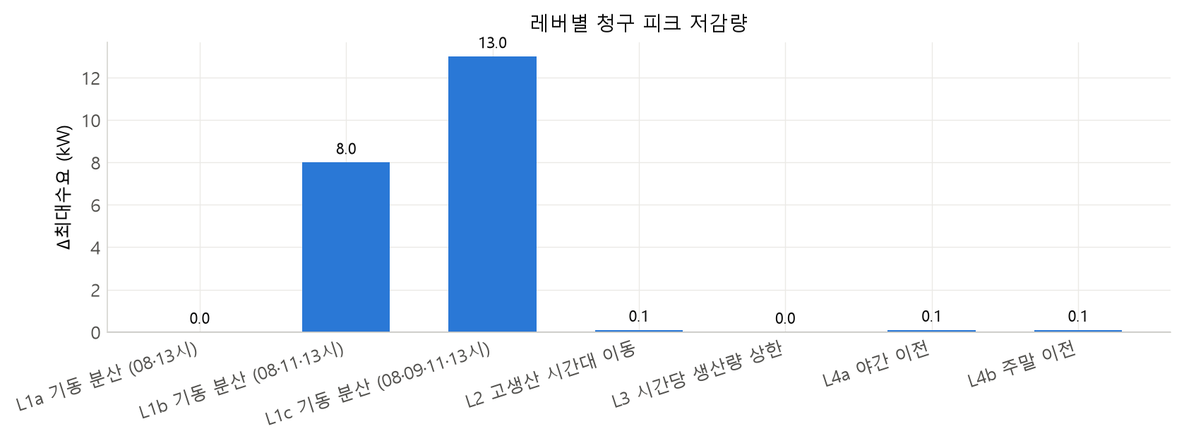
피크 저감: 동시성 분산이 핵심
· 08·13시만 분산 → Δ최대수요 0 kW
· 09·11시까지 포함 → 13 kW
· 청구 피크는 최대값 → 상위 사건 전부 덮어야
· 생산량 이동 β=0.00105 kW/단위 (지렛대 미미)

Slide 9
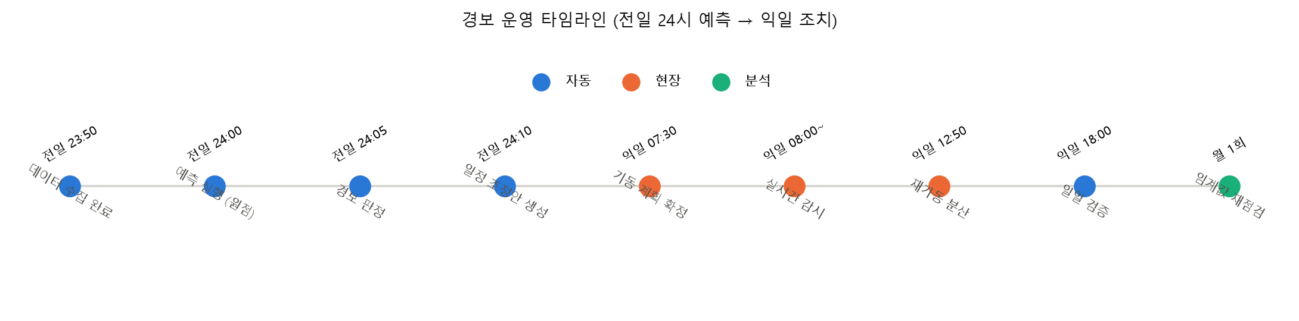
현장 운영 프로토콜
· 전일 24:00 예측 → 24:10 조정안
· 익일 07:30 계단식 기동 지시
· 위험시간 실시간 감시
· 규칙 R1~R3 과 연결된 점검 우선순위

